Slide 1

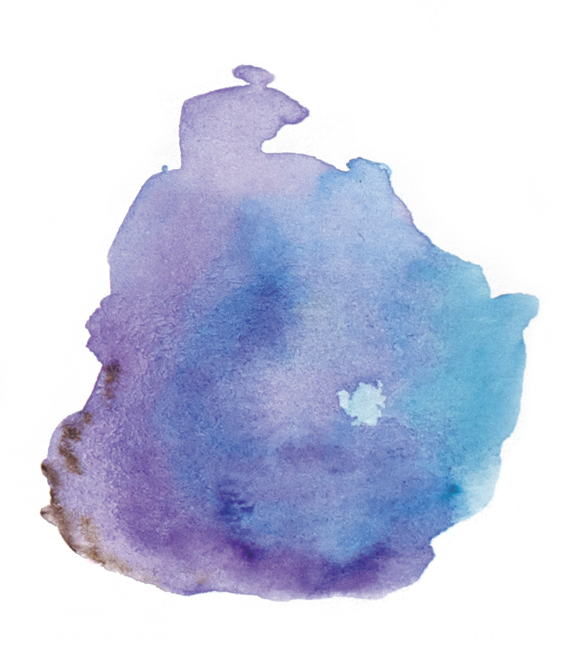


坦
大
战
克
萌萌萌组 制作
We can do more
Notes:
大家好，评委老师们好，我们是F405-1一组，今天带来的项目是坦克大战，我是组长郭旭阳。

Slide 2

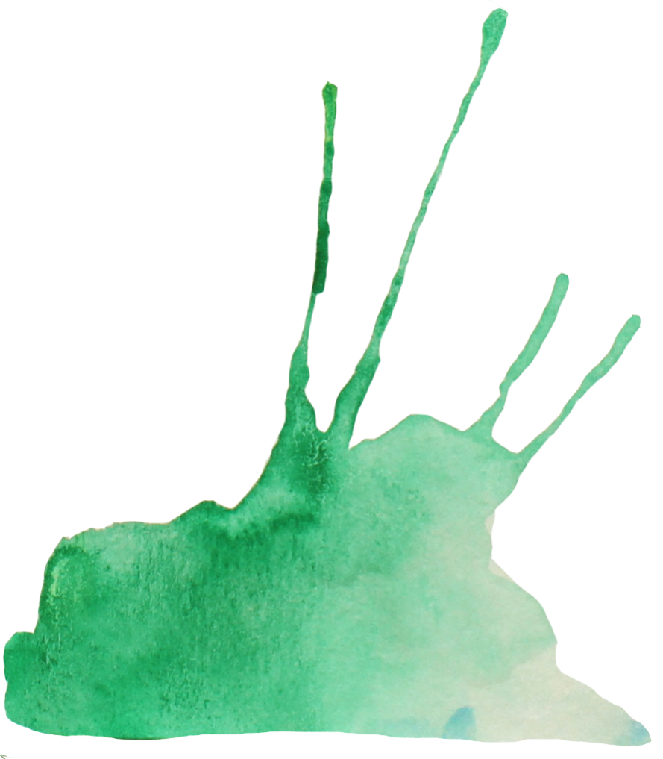
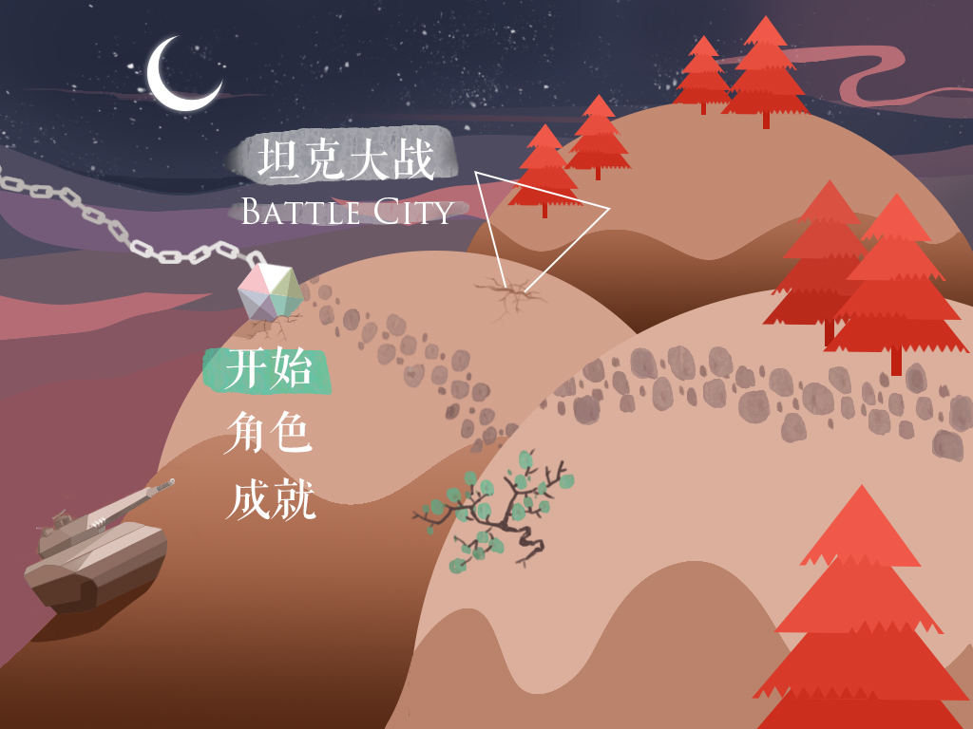
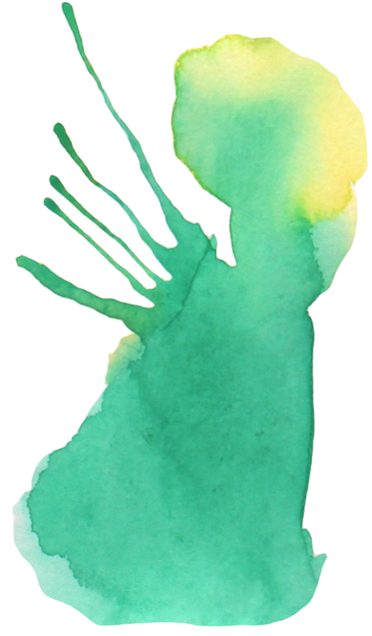
游戏简介
Individual Resume
游戏名称:
Battle City
运行平台:
Windows
游戏制作组：萌萌萌
制作组编号：F405-1一组
制作平台：Visual Studio 2015
Cocos2d-x 3.10
Notes:
我们的游戏叫做Battle City，是一款在Windows上运行的休闲游戏。制作平台为VS2015和Cocos2d-x 3.10。这个就是我们游戏的主界面。

Slide 3
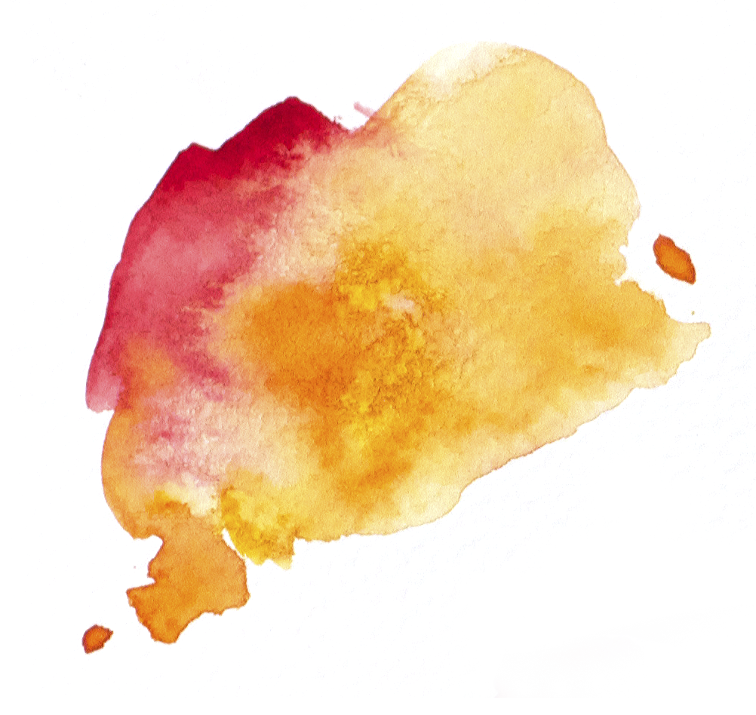
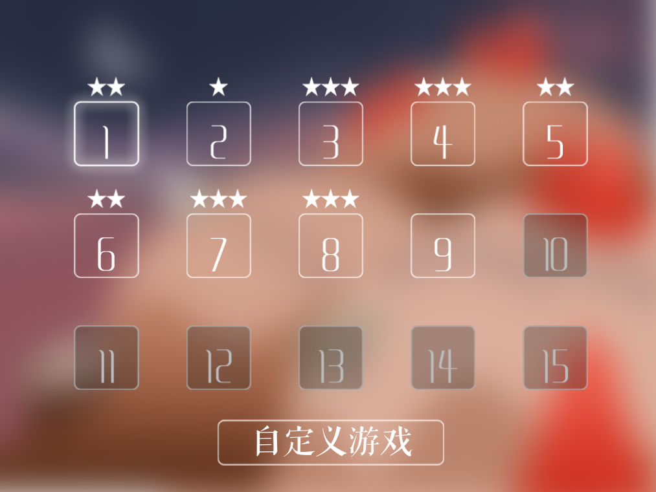
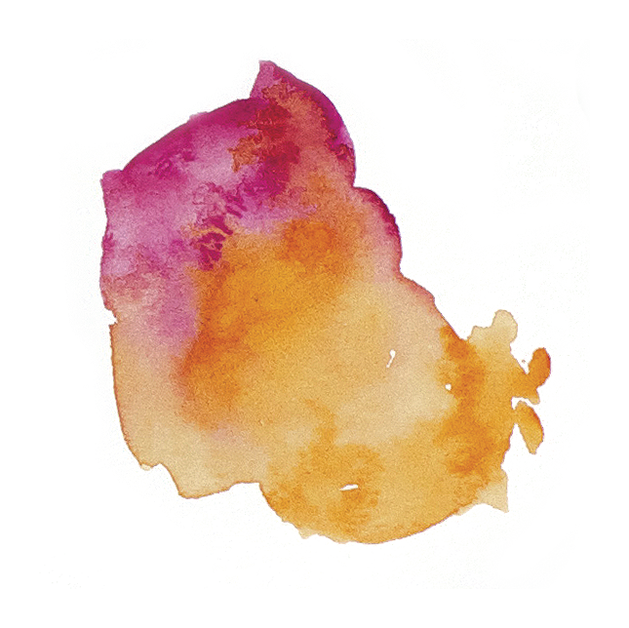





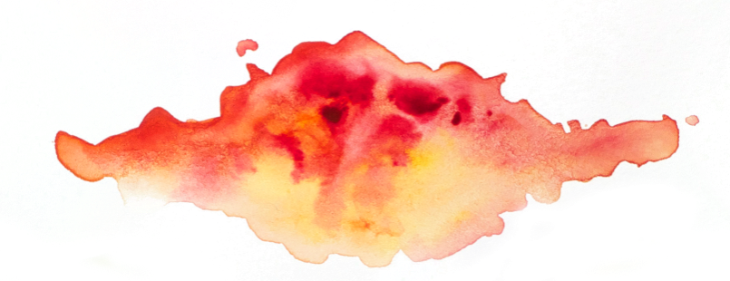
界面设计
Improvements in future
纯原创
扁平风格
铁块
草地
大本营
双色砖块
海洋
Notes:
事实上，从85年最早的坦克大战开始，游戏界面一直多以实物风为主，而我们大胆创新，选择将扁平风格作为游戏的基调。
为此，我们的美工付出了巨大的努力，所有游戏中能看见的元素，均是由美工亲手画出。

Slide 4
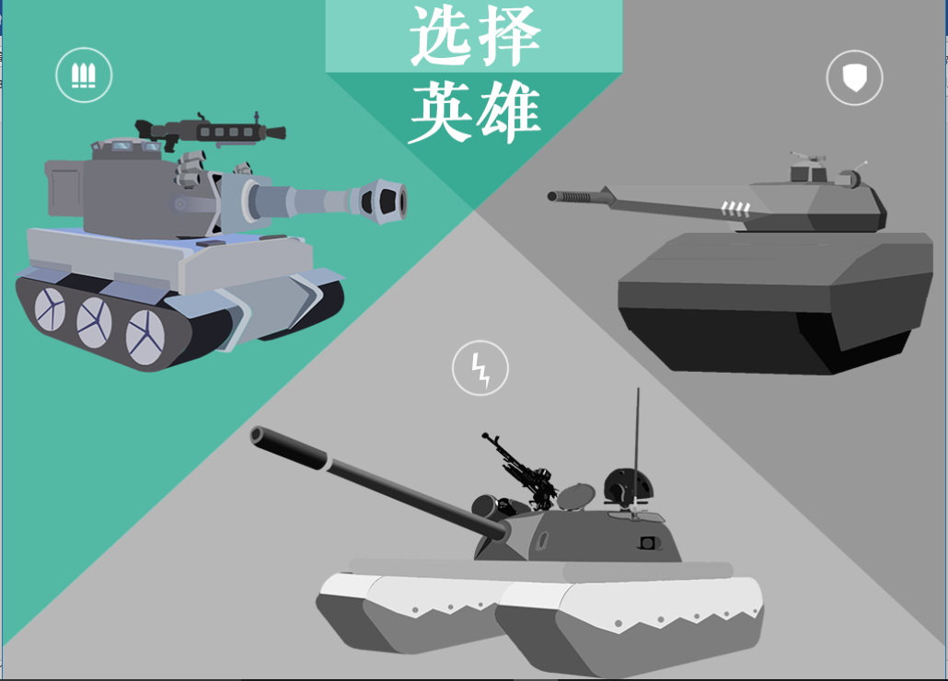
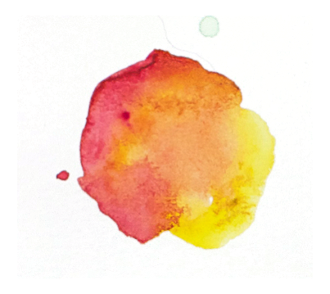
多种坦克，多种玩法
Improvements in future
Notes:
而游戏内容方面，我们也进行了全面创新。首先，我们设计了三种坦克，灵活搭配。

Slide 5




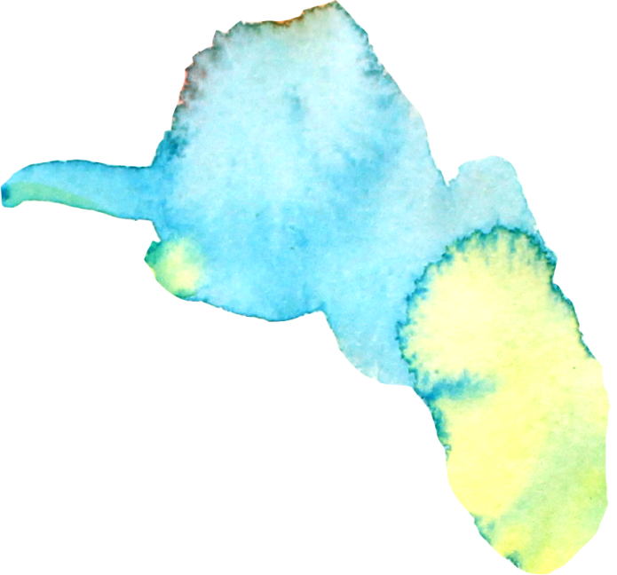
HP和能量技能系统
We can do more
坦克类型 | 技能名称 | 技能效果
攻击型 | 神枪手 | 给予敌人瞬间致命的空投打击
防御型 | 圣骑士 | 开启护盾，无敌5秒钟
速度型 | 乱 | 坦克如影般闪烁至前方3格
Notes:
同时，我们在原有的作战系统中加入了血条和能量系统，不同的坦克类型对应不同的技能，
当能量条为满时，就可以释放技能。

Slide 6
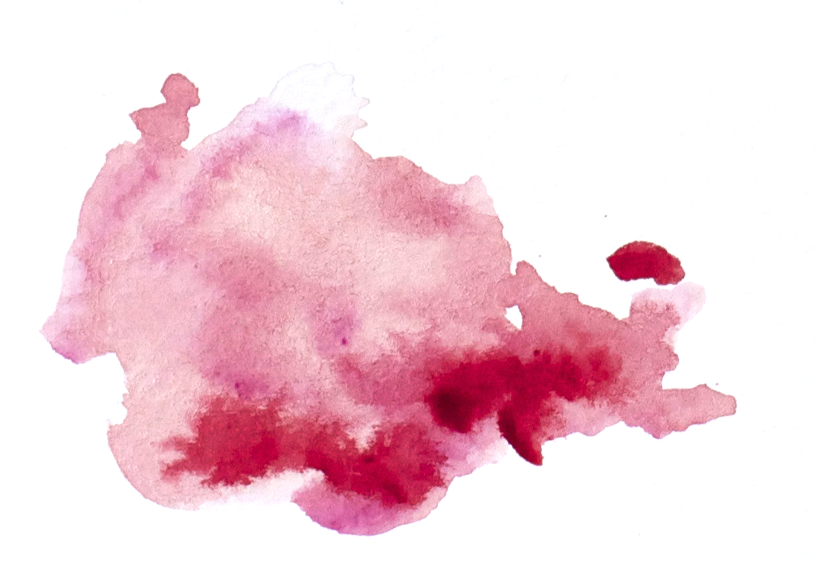
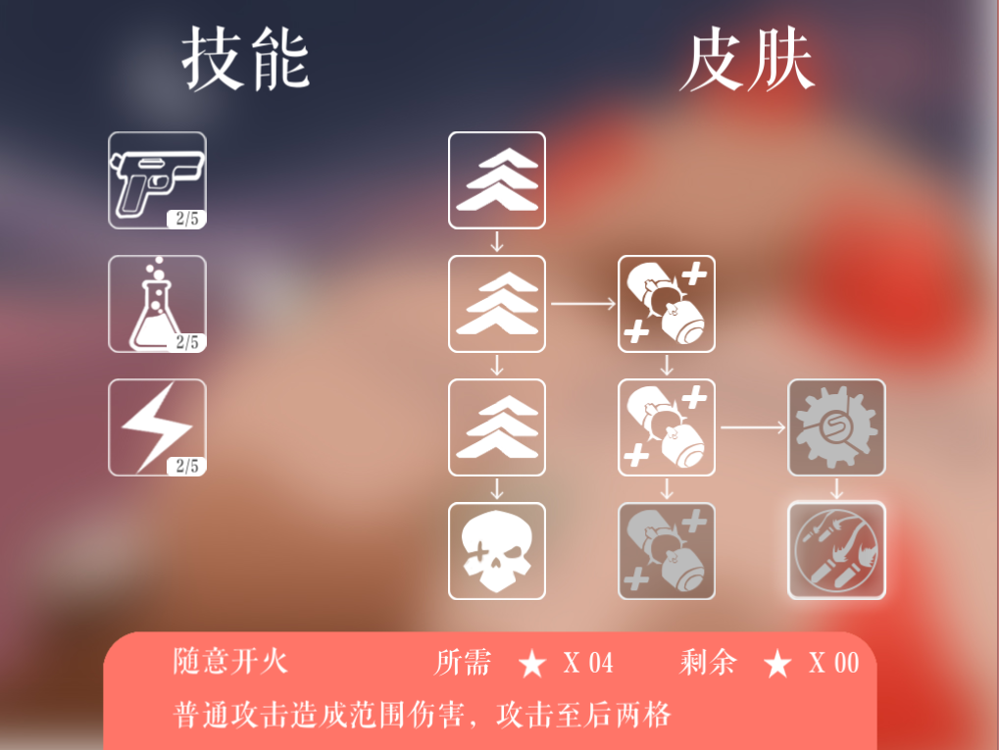


技能树系统Postscript
Notes:
我们设计了十五个关卡，每当玩家打通一个关卡时，会有星级评定，而获得的星星可以用来完善技能树。不同的坦克类型有不同的技能树。
通过技能树，可以培养出个性化的坦克。看着自己的坦克不断成长，一定会带给玩家无与伦比的成就感。

Slide 7
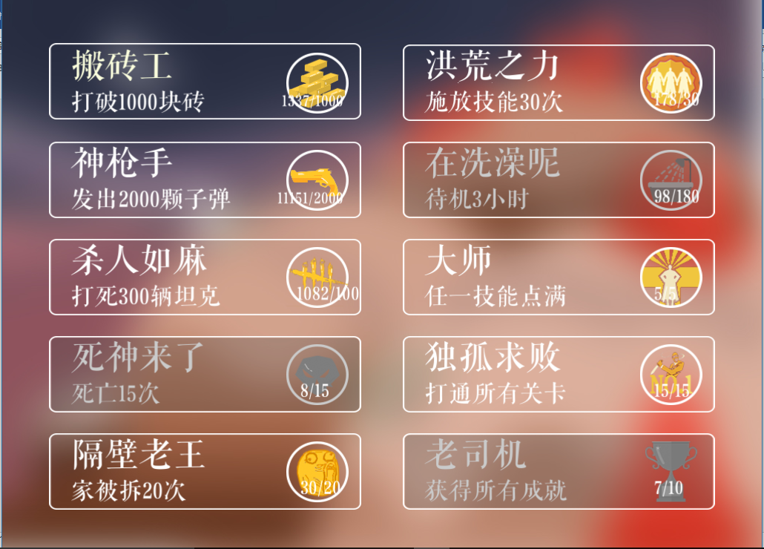
成就系统
Improvements in future
Notes:
而玩家的每一次通关，每一发子弹都会在游戏中留下永久的印记。成就系统，就是这样一个记录了玩家的荣誉与回忆的地方。

Slide 8
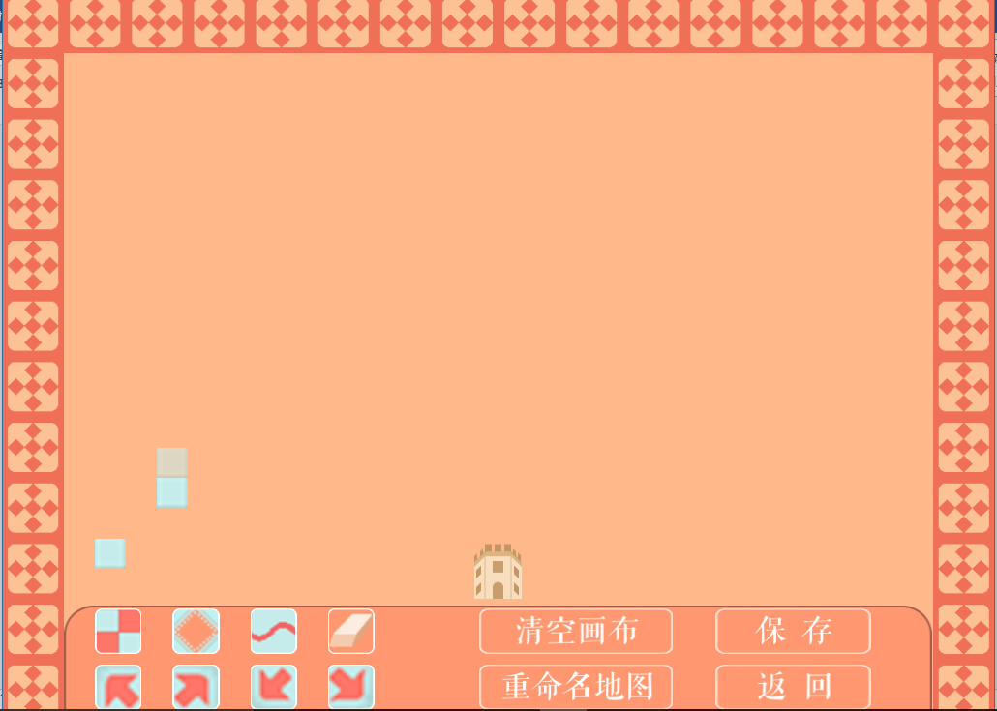
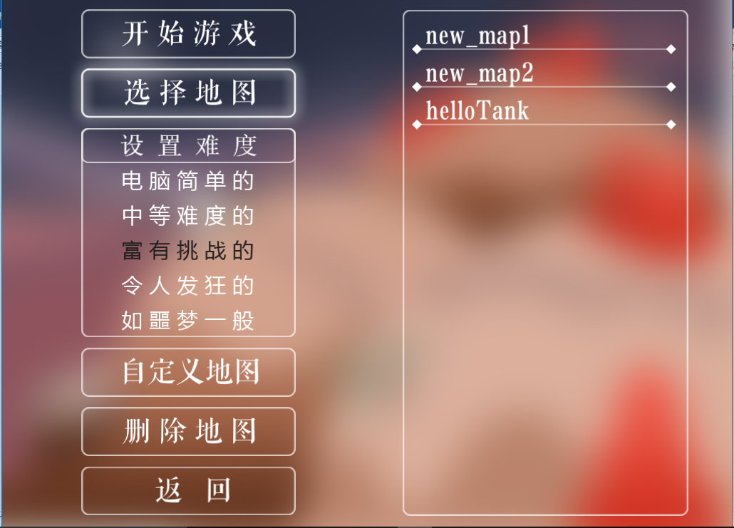
自定义游戏
We can do more
Notes:
如果有些玩家不喜欢我们设计的地图或是拥有更加高超的技术，不用担心，自定义地图的功能一定可以满足你所有天马行空的想象。
玩家可以diy自己心中的地图，设置想要的难度。自定义地图的功能，极大的扩展了游戏边界，把玩家从被动变为主动，不得不说是一个巨大创新。

Slide 9
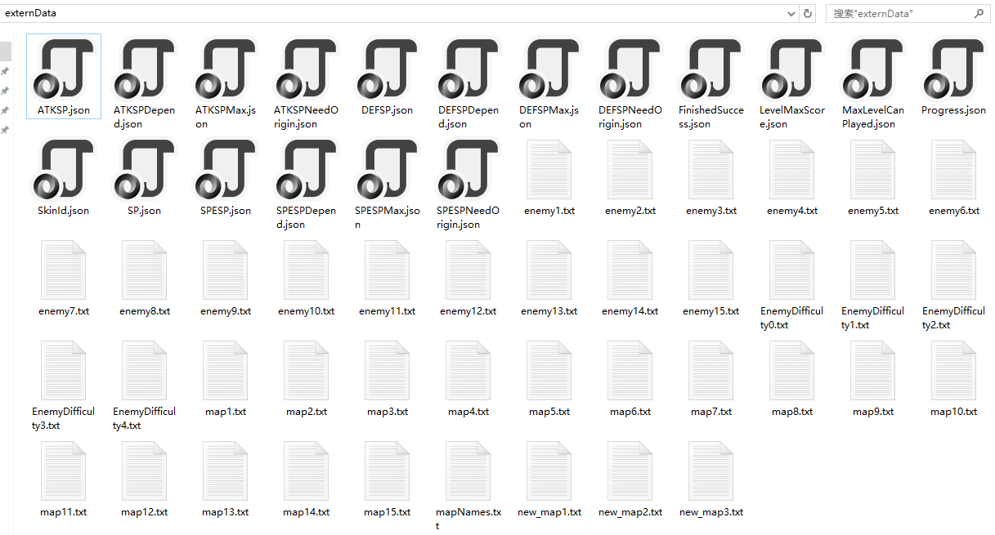
存档系统
Individual Resume
Notes:
当然，以上这些功能的实现都依赖于存档系统。一方面，我们利用Cocos2d的rapidJson接口来将游戏信息以Json文件的形式储存起来；
另一方面，我们利用标准库中的输入输出流来存写地图信息。如同植物大战僵尸或者愤怒的小鸟，关闭游戏后关卡进度将会被保留，技能树也是如此。

Slide 10

圣诞节皮肤
Notes:
我们还设计了精美的坦克皮肤作为成就奖励，皮肤包含了许多主题风格，相信我们的独具匠心，一定会让您眼前一亮。
以下，是我们游戏中精美图片的展示。这是坦克皮肤之一，以圣诞节为主题

Slide 11
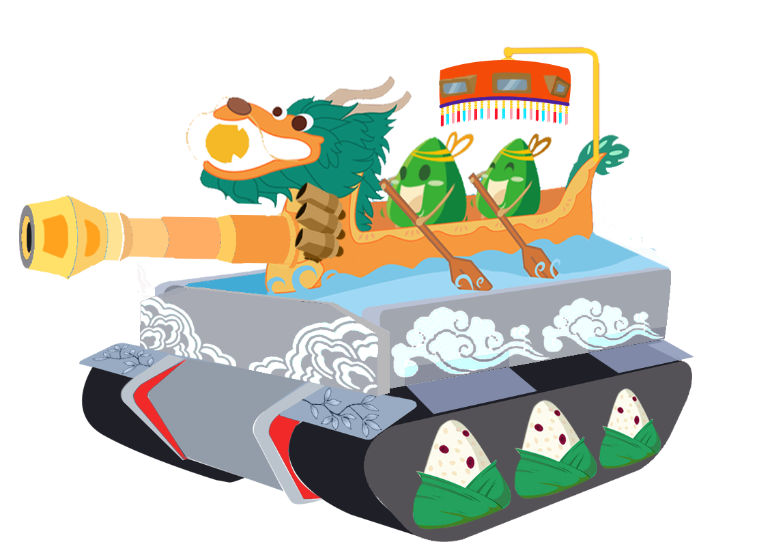
端午节皮肤
Notes:
这是节日系列中的端午节主题

Slide 12
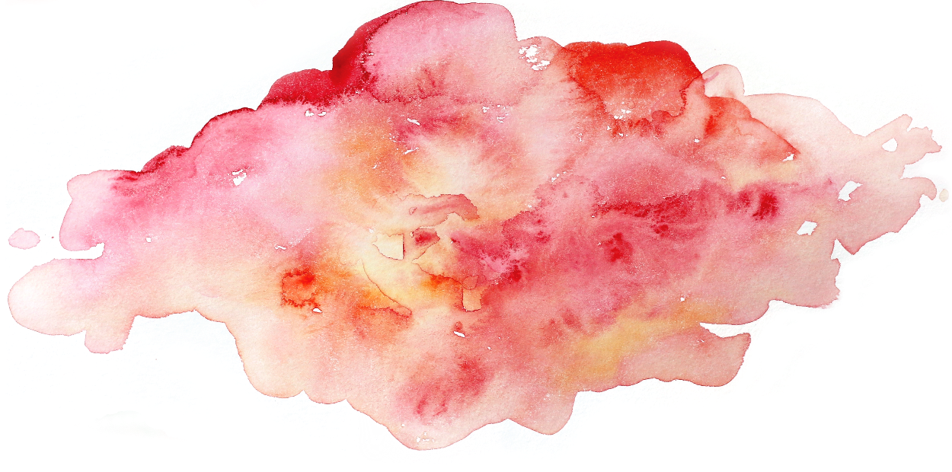


万圣节皮肤
Notes:
我们还设计了精美的坦克皮肤作为成就奖励，皮肤包含了许多主题风格，相信我们的独具匠心，一定会让您眼前一亮。

Slide 13
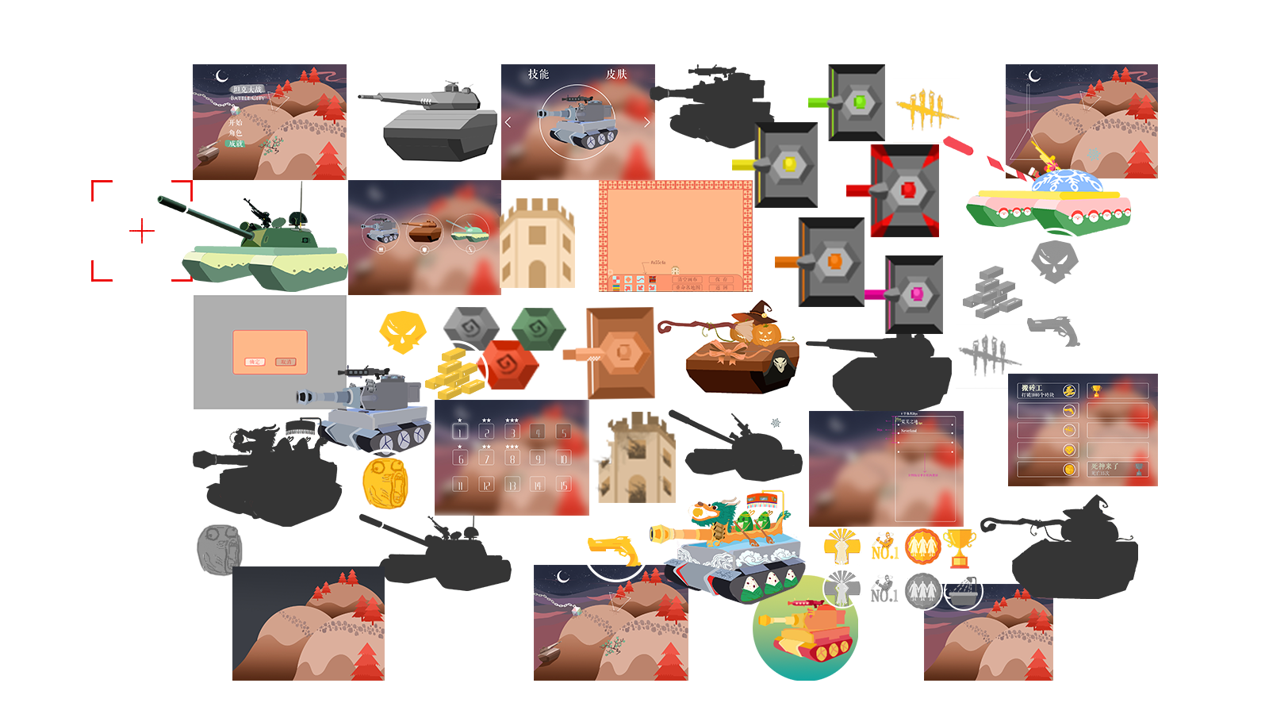
Notes:
这是我们的部分素材合集，所有这些都是由美工手绘完成，可想而知是一个多么巨大的工作量。

Slide 14


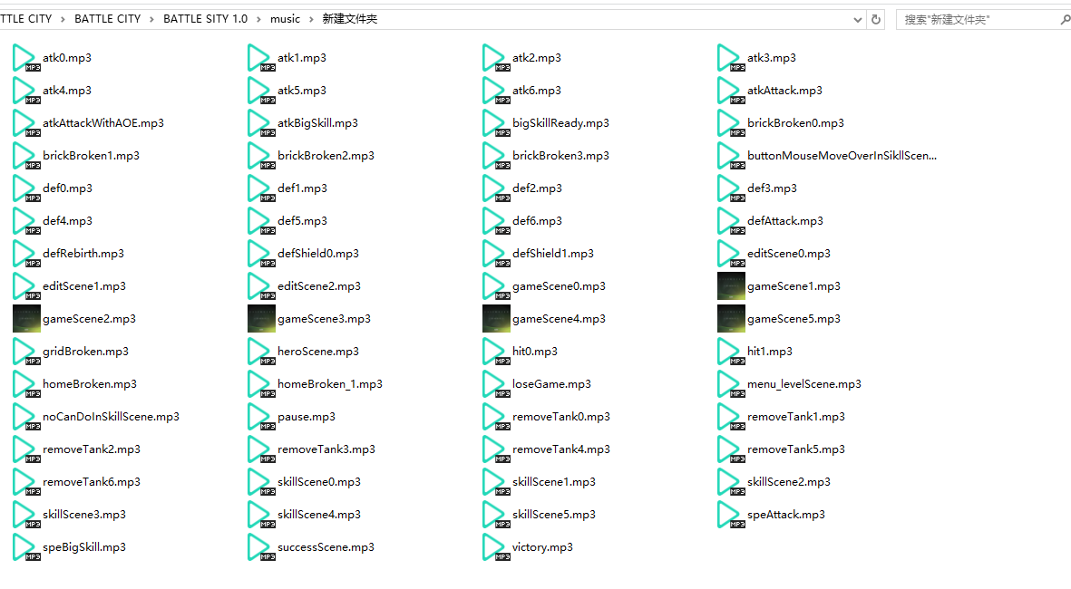

音 效
Work prospects
Notes:
除了图片素材，游戏音效我们也精心挑选，不同坦克还配有不同的个性语音，配合游戏画面，大大增加了游戏的体验感。

Slide 15
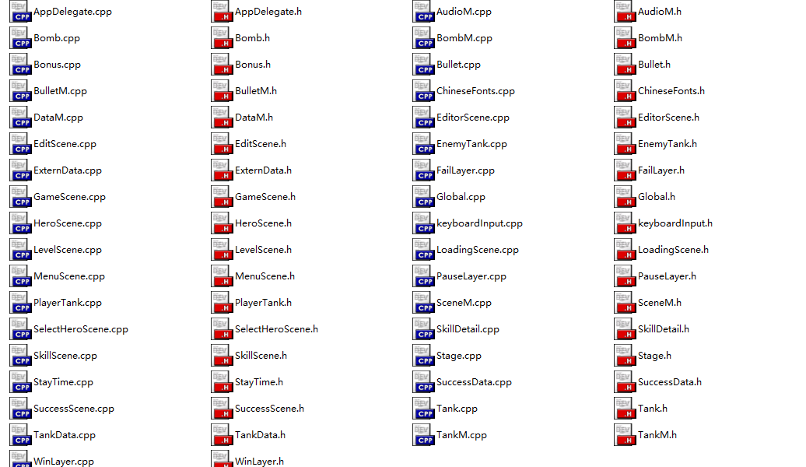
项目规模Individual Resume
三十个类，万行代码
Notes:
为了完成完善的游戏系统，我们构建了三十余个类，代码量超过了一万行。

Slide 16
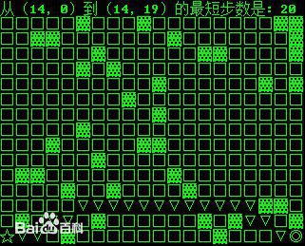
精益求精Postscript
坦克A*算法
海洋边界
半砖算法
Notes:
项目虽然宏大，但是我们仍然精益求精，我们独创了海洋边界添加算法，可以自动为海洋方块加上边界，使之看上去更加漂亮。
在砖块上，为了实现半砖块和四分之一砖块效果，我们采用了位运算的机制。
同时，我们计划引入坦克A*算法，这是一种静态网最短路径算法，可以用于增加敌方坦克的移动智能。
诚然，对于我们来说，这已经是一个巨大的工程，我们从暑假就开始计划这个项目，学习使用cocos，在这十余天的编码过程中，除了正常考勤，我们中午，晚上熬夜赶工已经成了这两周的常态，有时准备睡觉前跑一遍程序，结果发现一个bug，再调试一两个小时也不是没有可能；美工更是辛苦，全部图片的原创大大增加了他们的工作量，这两周，她们基本上一直在画图，改图，交图的循环当中。但是，在这两周，我们收获颇丰，不论是团队合作，还是工程流程，也许我们的架构不如别人完善，也许我们手绘的素材不如网上的精美，但是，看着一个作品从无到有的在自己的手下诞生，就好像看着自己的孩子慢慢长大一样，充满了自豪和成就感。事到如今，我可以说，我很满意自己现在交出的答卷，谢谢你们，我的组员们，有你们我感到很荣幸。

Slide 17
感
看
观
谢
Thanks for
Ur
Watching
请各位评委批评指正
Notes:
最后展示一下我们的游戏效果，希望各位评委批评指正。

